Slide 1
Yolo v1, v2
Object Detection
2023-02-03

Slide 2
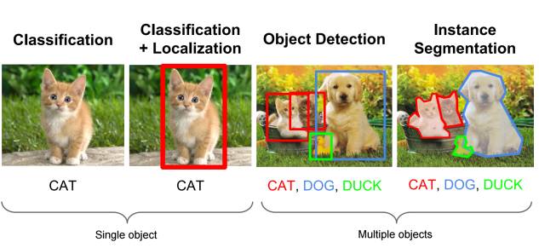
Object Detection
이미지 및 비디오 내에서 유의미한 특정 객체를 감지하는 작업
2)
4)
1)
3)
Pixel단위 위치 & 무엇인지

Slide 3
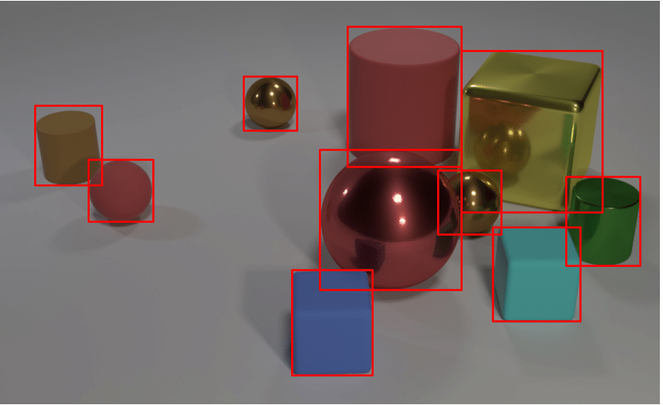
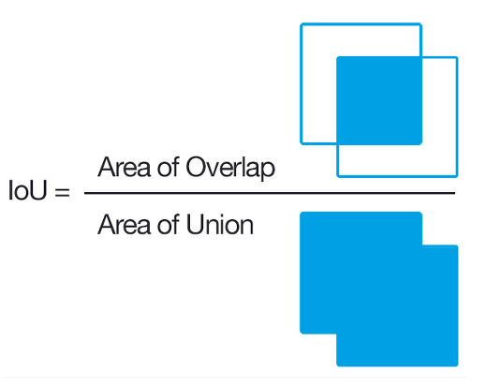
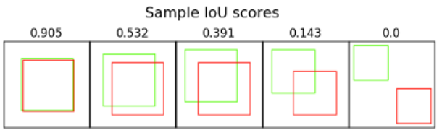
Object Detection 관련 용어
1. Bounding Box
2. IOU(Intersection Over Union)
실제 값과 모델이 예측한 값이 얼만나 겹치는지
(교집합 / 합집합)
Notes:
바운딩 박스란 하나의 객체 전체를 포함하는 가장 작은 직사각형
오브젝트 디텍션에는 크게
1. 물체의 위치를 찾는 문제
2. 그 물체가 무엇인지 구분하는 문제 가 있는데
이 중 물체의 위치를 찾을 때 이 BOUND

Slide 4
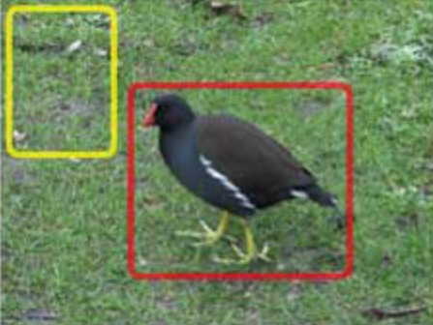
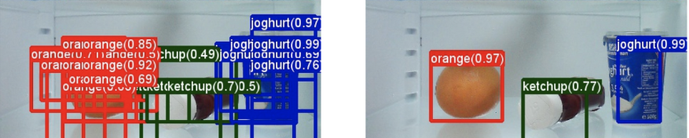
Object Detection 관련 용어
3. Confidence Score
4. NMS(Non-Maximum Suppresion)
- 물체가 있을 확률
- 물체가 있을 확률 * IOU
박스의 중복을 제거 및 물체를 가장 잘 나타낸 박스를 남김
- 어떤 물체의 Class일 확률 * IOU

Slide 5
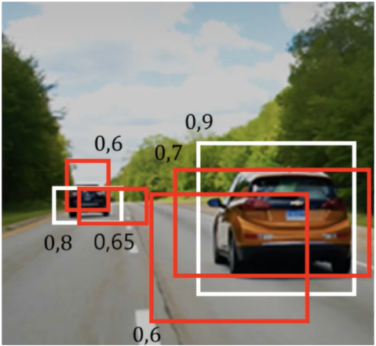
Object Detection 관련 용어
4. NMS(Non-Maximum Suppresion)
1. 특정 Confidence Score이하의 Bounding Box 제거
2. 남은 Bounding Box들을 Confideence Score기준으로 내림차순
[0.9, 0.8 ,0.7 ,0.65 ,0.6 ,0.6]
3. 맨 앞 박스부터 기준으로, 이 박스와 IOU가 특정 Threshold 이상인 박스들은 제거
그 후 2, 3과정을 반복

Slide 6
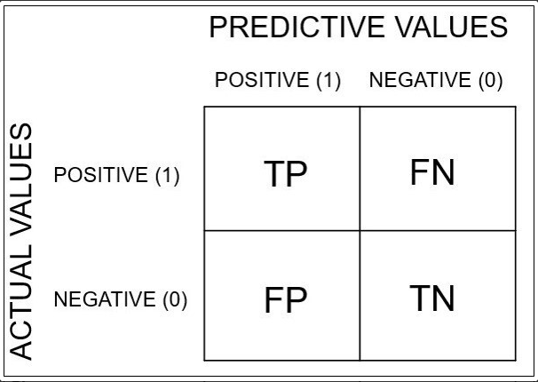
Object Detection 관련 용어
5. Precision(정밀도), Recall(재현율)
TP : 실제 결과 : True, 모델의 예측 : True
-> 물체가 있는 위치와 Class를 모델이 잘 찾은 경우이다
FP : 실제 결과 : False, 모델의 예측 : True
-> 물체가 있다고 예상했지만, 실제로는 물체가 없는 경우
FN : 실제 결과 : True, 모델의 예측 : False
-> 실제 존재하는 물체를 탐지하지 못한 경우
TN : 실제 결과 : False, 모델의 예측 : False
-> 실제로 그 자리에 물체가 없었고 모델도 그 자리에 Bounding Box를 예측하지 않은 경우이다

Slide 7
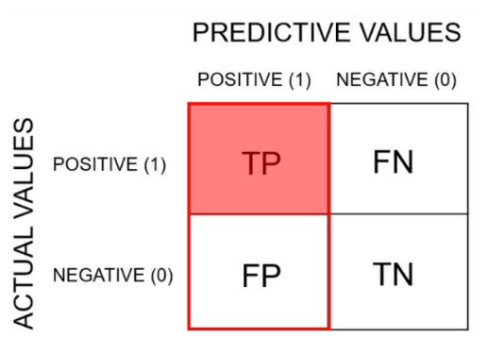
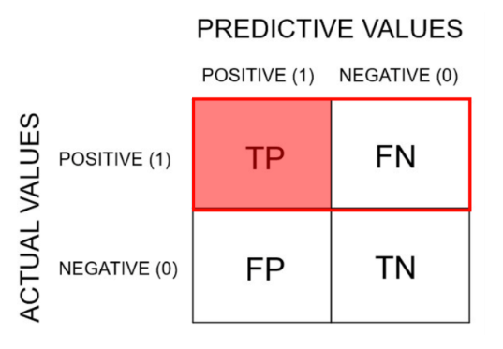
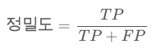
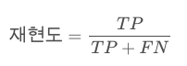
Object Detection 관련 용어
Recall(재현율)
5. Precision(정밀도)
맞을 것이라고 예상 한 것중 옳게 검출한 비율
검출해내야 하는 물체들 중 제대로 검출된 비율

Slide 8
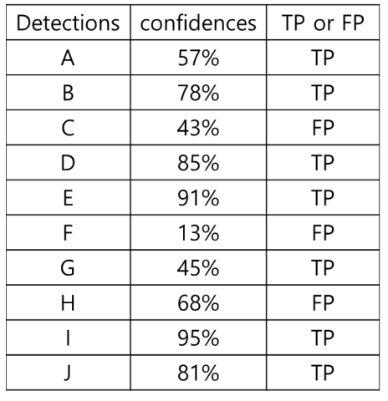
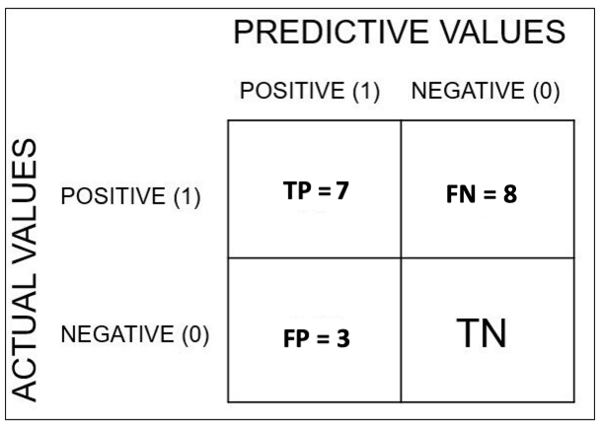
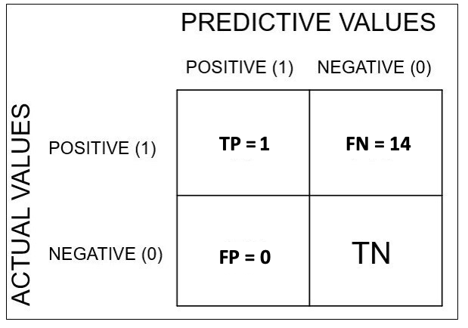
Object Detection 관련 용어
5. Precision(정밀도), Recall(재현율)
15개의 Object가 검출되어야 하는 이미지에서 아래와 같이
모델이 10개의 객체만 검출했고, 그 때의 Confidence와 TP/FP 여부가 있다고 가정
Confidence의 threshold = 0
Confidence의 threshold = 95%

Slide 9
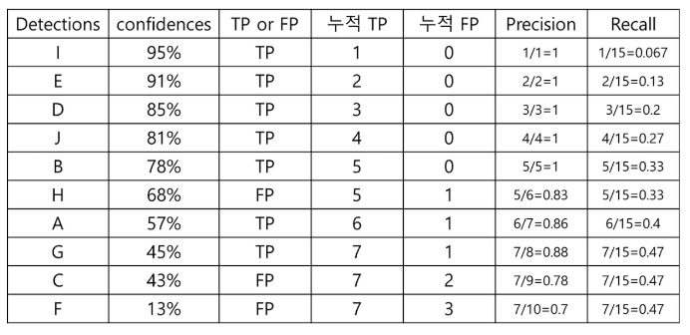
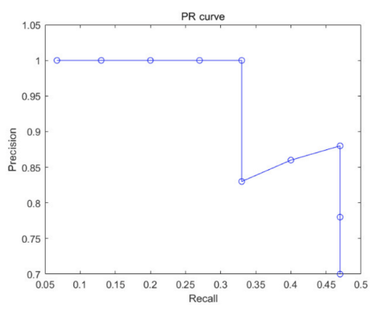
Object Detection 관련 용어
6. AP(Average Precision), mAP(mean Average Precision)
AP : Recall을 0부터 1까지 0.1씩 바꿔가면서 그 때의 Precision을 계산하고 평균낸 값
mAP : 각 Class마다 AP를 계산하고 그들을 평균낸 값
Notes:
오른쪽 그림 파란선 아래 면적이 AP입니다.

Slide 10
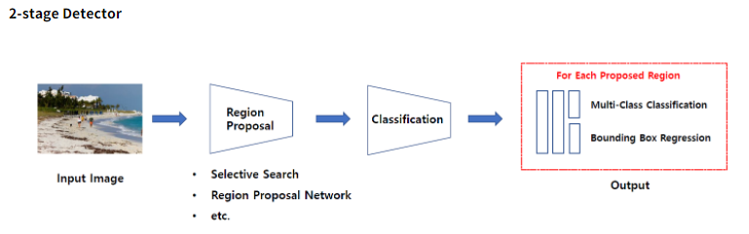
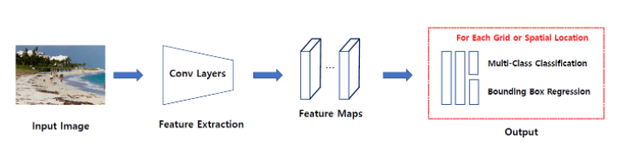
Yolo v1: You Only Look Once
2-Stage Detector
- 정확도는 높지만, 학습 및 예측,. 최적화속도가 느리다
Locallization후 Classificztion을 순차적으로 진행
1) 파이프라인이 간단하기 때문에 학습과 예측속도가 빠르다.
2) 모든 학습 과정이 이미지 전체를 통해 일어나기 때문에 단일 대상의 특징뿐만 아니라 이미지 전체의 맥락을 학습하게 된다.
1-Stage Detector
Notes:
Yolov1이 발표된 당시에는 object detection 알고리즘이 Bounding box regression과 Classification을 따로 수행하는 2-stage detection 형태의 알고리즘들이 지배적이었습니다.
2-stage detection 알고리즘은 당연하게도 정확도는 높을 수 있지만, 학습, 예측속도도 느릴뿐더러, 최적화 속도도 느립니다. 하지만 YOLOv1은 대상의 위치와 클래스를 한번에 예측합니다.
그렇기에 Yolov1은 다음과 같은 장점을 가집니다.
1. 기존의 detection 모델들에 비해 파이프라인이 간단하기 때문에 학습과 예측속도가 빠르다.
2. 모든 학습 과정이 이미지 전체를 통해 일어나기 때문에 단일 대상의 특징뿐만 아니라 이미지 전체의 맥락을 학습하게 된다.

Slide 11
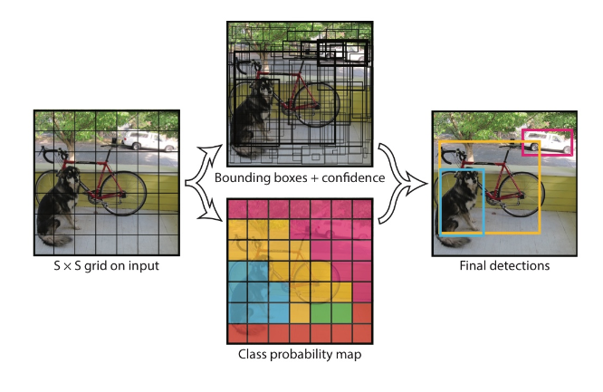
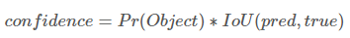
Yolo v1: You Only Look Once
Detection 과정
1. Input Image를 S x S의 Grid로 이미지를 나눠준다
2. 이후 각 Grid Cell에 대해 두 가지 Task 를 동시 진행
① Bounding Box
- 각 grid cell은 B개의 Bounding BOX를 가진다
- 박스의 중심 x, y와 w, h & Confidence score를 가진다
② Classification
=> Output Shape = S* S (B *5 +C) = 7 X 7 X30
3. NMS를 거쳐 겹치는 Box들을 제거 후 최종 결과 도출

Slide 12
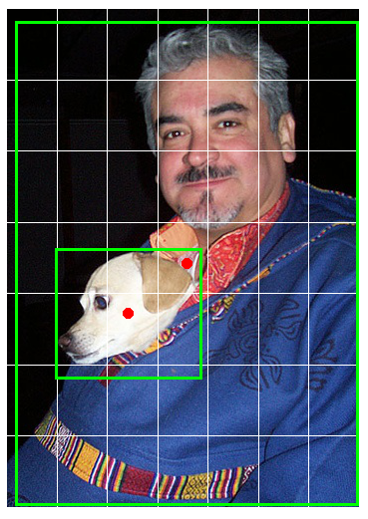
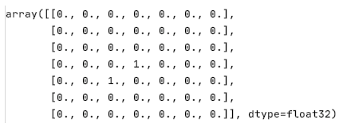
Yolo v1: You Only Look Once
①Bounding box - Coodination
Label에서 사용한 이미지를 7x7로 Grid를 나누고
각 Object에 대해 Bounding Box와 Center point를 표시하면,
아래 그림과 같이 표시할 수 있습니다.
Dog (5,3) Person(4,4)

Slide 13
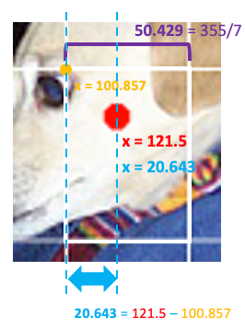
Yolo v1: You Only Look Once
① Bounding box - Coodination(2)
dog의 Center point가 포함된 grid cell을 확대
- Goal : grid cell이 전체 이미지, 그 때의 center point를 정규화
x,y는 grid cell에서 어디에 위치하는지 (0~1)
w,h는 grid cell의 w와h 대비 몇배에 해당하는지
Bounding box의 width = 147, grid cell의 width = 50.429
w = 147 / 50.429 = 2.915
0.409(=20.643 / 50.429)
grid cell내 에서의 좌표로 정규화
Dog의 x, y, w, h 값
[0.34419263456090654, 0.611, 0.4165305949008499, 0.262]
[0.40934837, 0.277, 2.9150143, 1.834]
Notes:
x와 y는 기존과 같이 0~1의 값을 가지나, w와 h는 1보다 큰 값을 가질 수 있다.
x,y는 그리드셀에서 어디에 위치해 있는지에 대한 값이라면, w와 h는 Grid Cell의 w와 h 대비 몇배에 해당하는지를 의미
즉, 위 이미지에서 Grid Cell의 width는 50.429였고, 실제 dog의 Bounding Box의 width는 147이라고 가정했을 때
w = 147/ 50.429 = 2.915가 된다

Slide 14
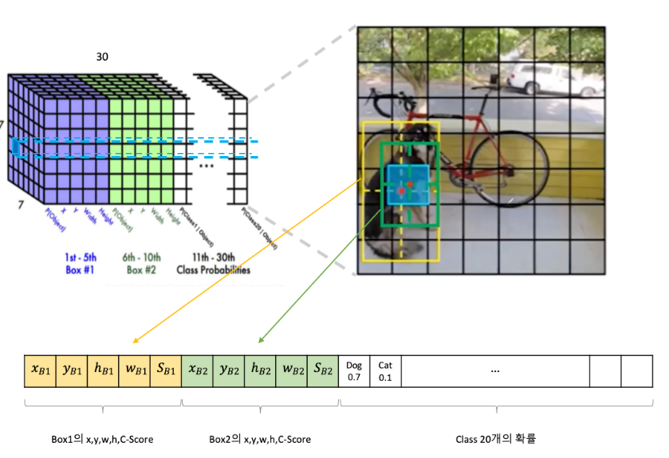
Yolo v1: You Only Look Once
② Classification
각 grid cell에 대해 수행 C개의 Class에 대해 Class Probabilities 예측
Shape = S * S * C
Notes:
논문에서는 PASCAL VOC데이터를 사용하여 C = 20
이 때의 Shape = S * S * C
Class Probabilites는 객체가 있을 때만 계산하고 객체가 없을 때는 계산 X
C개의 Class에 대해 모든 확률값이 계산되고, 그 중 가장 값이 높은 Class가 해당 Grid Cell의 Class가 된다

Slide 15
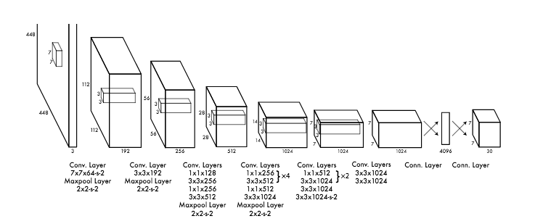
Yolo v1: You Only Look Once
Network Architecture
: Backbone
: Head
Object Detection
Feature Extract
ImageNet 데이터로 Pre-train 된 모델을 가져와 fine tuning
특징을 추출하는 것이 목적이기에
Classificatino 목적으로 만들어진 모델 사용
Notes:
OD를 수행하는 모델은 크게 두가지 구조로 이어져있습니다
1. Backbone
2. Head
위 이미지에서 파란색 부분이 Backbone, 그 뒤가 Head입니다.
Backbone은 입력받은 이미지에서 특징을 추출하는 역할을 하고
Head는 특징이 추출된 Feature map을 받아 Detection하는역할을 합니다.
Backbone은 특징을 추출하는 것이 주 목적이기 때문에 특징 추출에 최적화된 모델인 Classification 목적으로 만들어진 모델을 사용하고, ImageNet 데이터로 pre-train된 모델을 그대로 가져와, OD에 fine tuning하여 사용합니다.
Yolo v1이 만드렁질 당시 가장 t jdsmddl 좋은 Classification 모델을 VGG였고, 이를 변형한 Darknet모델을 사용
*Darknet은 YOLO저자가 개발한 프레임워크로, DNN을 학습시킬 수 있는 툴입니다. C언어로 작성된 오픈소스로 연산이 빠르고 설치가 쉬우며 CPU 및 GPU 연산을 지원한다는 특징이 있습니다.

Slide 16
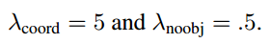
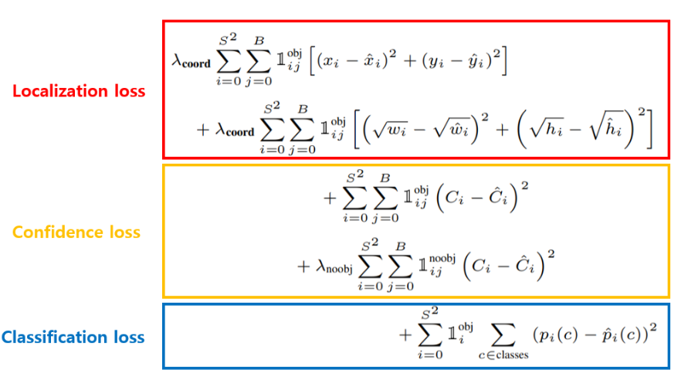
Yolo v1 - Loss
Grid 별 두 개 Box 중 Ground Truth와 IOU가 더 큰 한 개 Box에 대해서만 Loss를 계산하고 학습
문제 1 ) 2-stage Detector와 다르게 Localization Error와 Classificatino Error를 동일하게 가중치준다
문제 2 ) 객체를 포함하고 있지 않은 grid cell은 confidence 값이 0을 갖는다
=> 모형이 불안정해짐
grid cell i의 Bounding box predictor j에 대해 x와 y의 loss를 계산
: Hyper Paramerter
: Object가 존재 한다면
: Object가 존재 하지 않는다면
: Bounding Box 좌표 손실에 대한 파라미터
Notes:
모든 Grid에 대해 Localization Loss, Confidence Loss, Classfication Loss가 계산된다.
이 때, 모든 Box에 대해 Loss가 게산되지는 않고, Grid 별 두 개 Box 중 Ground Truth와 IOU가 더 큰 한 개 Box에 대해서만 Loss를 계산하고 학습합니다.
Localizaition Loss를 Confidence loss에 비해 높은 가중치를 주기 위해 coord를 5로, 객체가 존재하지 않는 배경이 되는 Grid Cell이 훨씬 많기 때문에 끼치는 영향을 낮추기 위해 noobj = 0.5로 정해주었습니다.
Localization Loss의 경우 Object가 존재하는 Box에 대해서만 네 좌표에 대한 regression loss를 계산
Confidence loss는 Object가 존재할 때와 존재하지 않을 때 모두 계산합니다
1) Object가 존재하는 그리드 셀i의 Bounding box predictor j에 대해 x와 y의 loss를 계산
2) grid cell i의 Bounding box predictor j에 대해 w와 h의 loss를 계산
큰 box에 대해서는 작은 분산(small deviation)을 반영하기 위해 제곱근을 취한 후, sum-squared error를 구합니다
3) Object가 존재하는 그리드 셀 i의 Bounding box predictor J에 대해 confidence score의 loss를 계산
4) Object가 존재하지 않는 그리드 셀 i의 Bounding box predictor J에 대해 confidence score의 loss를 계산
5) Object가 존재하는 그리드 셀 i의 Bounding box predictor j에 대해 Classification의 loss를 계산
여기서 주목할 점은 noobj이다
2-stage OD모델들은 background class를 따로두고 학습하지만 YOLO계열은 Confidence score가 일정 Threshold 이하이면 Background라고 판단하면 되기 때문에 Background class를 다로 두지 앟는다.

Slide 17
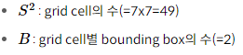
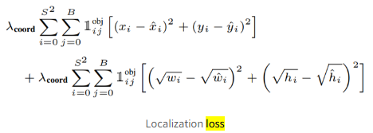
Yolo v1 - LocalizationLoss
1. 많은 grid cell은 객체를 포함하지 않음
2. confidence score가 0이 되어 객체를 포합하는 grid cell의 gradient를 압도하여 모델이 불안정해질 수 있다.
=> cood를 5로 설정 하여 높은
: ground truth box 값
예측 bounding box 값
크기가 큰 bounding box의 작은 오류가 크기가 작은 bounding box의 오류보다
덜 중요하다는 것을 반영하기 위해 값에 루트를 씌어주게 됩니다.
Notes:
모든 Grid에 대해 Localization Loss, Confidence Loss, Classfication Loss가 계산된다.
이 때, 모든 Box에 대해 Loss가 게산되지는 않고, Grid 별 두 개 Box 중 Ground Truth와 IOU가 더 큰 한 개 Box에 대해서만 Loss를 계산하고 학습합니다.
Localizaition Loss를 Confidence loss에 비해 높은 가중치를 주기 위해 coord를 5로, 객체가 존재하지 않는 배경이 되는 Grid Cell이 훨씬 많기 때문에 끼치는 영향을 낮추기 위해 noobj = 0.5로 정해주었습니다.
Localization Loss의 경우 Object가 존재하는 Box에 대해서만 네 좌표에 대한 regression loss를 계산
Confidence loss는 Object가 존재할 때와 존재하지 않을 때 모두 계산합니다
1) Object가 존재하는 그리드 셀i의 Bounding box predictor j에 대해 x와 y의 loss를 계산
2) grid cell i의 Bounding box predictor j에 대해 w와 h의 loss를 계산
큰 box에 대해서는 작은 분산(small deviation)을 반영하기 위해 제곱근을 취한 후, sum-squared error를 구합니다
3) Object가 존재하는 그리드 셀 i의 Bounding box predictor J에 대해 confidence score의 loss를 계산
4) Object가 존재하지 않는 그리드 셀 i의 Bounding box predictor J에 대해 confidence score의 loss를 계산
5) Object가 존재하는 그리드 셀 i의 Bounding box predictor j에 대해 Classification의 loss를 계산
여기서 주목할 점은 noobj이다
2-stage OD모델들은 background class를 따로두고 학습하지만 YOLO계열은 Confidence score가 일정 Threshold 이하이면 Background라고 판단하면 되기 때문에 Background class를 다로 두지 앟는다.

Slide 18
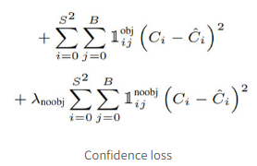
Yolo v1 - Confidence Loss
객체를 포함하지 않는 grid cell에 대한 가중치, 논문에서는 0.5로 설정 coord=5로 설정한것에 비해 상당히 작게 설정하여 객체를 포함하지 않는 grid cell의 영향력을 줄임
Ci : 객체가 포함되어 있을 경우 1, 그렇지 않을 경우 0
C^i : 예측한 bounding box의 confidence score
Notes:
모든 Grid에 대해 Localization Loss, Confidence Loss, Classfication Loss가 계산된다.
이 때, 모든 Box에 대해 Loss가 게산되지는 않고, Grid 별 두 개 Box 중 Ground Truth와 IOU가 더 큰 한 개 Box에 대해서만 Loss를 계산하고 학습합니다.
Localizaition Loss를 Confidence loss에 비해 높은 가중치를 주기 위해 coord를 5로, 객체가 존재하지 않는 배경이 되는 Grid Cell이 훨씬 많기 때문에 끼치는 영향을 낮추기 위해 noobj = 0.5로 정해주었습니다.
Localization Loss의 경우 Object가 존재하는 Box에 대해서만 네 좌표에 대한 regression loss를 계산
Confidence loss는 Object가 존재할 때와 존재하지 않을 때 모두 계산합니다
1) Object가 존재하는 그리드 셀i의 Bounding box predictor j에 대해 x와 y의 loss를 계산
2) grid cell i의 Bounding box predictor j에 대해 w와 h의 loss를 계산
큰 box에 대해서는 작은 분산(small deviation)을 반영하기 위해 제곱근을 취한 후, sum-squared error를 구합니다
3) Object가 존재하는 그리드 셀 i의 Bounding box predictor J에 대해 confidence score의 loss를 계산
4) Object가 존재하지 않는 그리드 셀 i의 Bounding box predictor J에 대해 confidence score의 loss를 계산
5) Object가 존재하는 그리드 셀 i의 Bounding box predictor j에 대해 Classification의 loss를 계산
여기서 주목할 점은 noobj이다
2-stage OD모델들은 background class를 따로두고 학습하지만 YOLO계열은 Confidence score가 일정 Threshold 이하이면 Background라고 판단하면 되기 때문에 Background class를 다로 두지 앟는다.

Slide 19
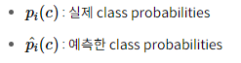
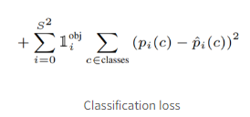
Yolo v1 - Confidence Loss
Notes:
모든 Grid에 대해 Localization Loss, Confidence Loss, Classfication Loss가 계산된다.
이 때, 모든 Box에 대해 Loss가 게산되지는 않고, Grid 별 두 개 Box 중 Ground Truth와 IOU가 더 큰 한 개 Box에 대해서만 Loss를 계산하고 학습합니다.
Localizaition Loss를 Confidence loss에 비해 높은 가중치를 주기 위해 coord를 5로, 객체가 존재하지 않는 배경이 되는 Grid Cell이 훨씬 많기 때문에 끼치는 영향을 낮추기 위해 noobj = 0.5로 정해주었습니다.
Localization Loss의 경우 Object가 존재하는 Box에 대해서만 네 좌표에 대한 regression loss를 계산
Confidence loss는 Object가 존재할 때와 존재하지 않을 때 모두 계산합니다
1) Object가 존재하는 그리드 셀i의 Bounding box predictor j에 대해 x와 y의 loss를 계산
2) grid cell i의 Bounding box predictor j에 대해 w와 h의 loss를 계산
큰 box에 대해서는 작은 분산(small deviation)을 반영하기 위해 제곱근을 취한 후, sum-squared error를 구합니다
3) Object가 존재하는 그리드 셀 i의 Bounding box predictor J에 대해 confidence score의 loss를 계산
4) Object가 존재하지 않는 그리드 셀 i의 Bounding box predictor J에 대해 confidence score의 loss를 계산
5) Object가 존재하는 그리드 셀 i의 Bounding box predictor j에 대해 Classification의 loss를 계산
여기서 주목할 점은 noobj이다
2-stage OD모델들은 background class를 따로두고 학습하지만 YOLO계열은 Confidence score가 일정 Threshold 이하이면 Background라고 판단하면 되기 때문에 Background class를 다로 두지 앟는다.

Slide 20
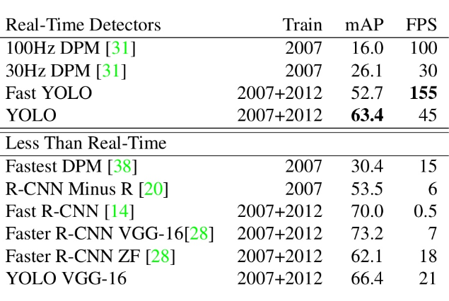
Yolo v1: Experiments
Notes:
모든 Grid에 대해 Localization Loss, Confidence Loss, Classfication Loss가 계산된다.
이 때, 모든 Box에 대해 Loss가 게산되지는 않고, Grid 별 두 개 Box 중 Ground Truth와 IOU가 더 큰 한 개 Box에 대해서만 Loss를 계산하고 학습합니다.
Localizaition Loss를 Confidence loss에 비해 높은 가중치를 주기 위해 coord를 5로, 객체가 존재하지 않는 배경이 되는 Grid Cell이 훨씬 많기 때문에 끼치는 영향을 낮추기 위해 noobj = 0.5로 정해주었습니다.
Localization Loss의 경우 Object가 존재하는 Box에 대해서만 네 좌표에 대한 regression loss를 계산
Confidence loss는 Object가 존재할 때와 존재하지 않을 때 모두 계산합니다
1) Object가 존재하는 그리드 셀i의 Bounding box predictor j에 대해 x와 y의 loss를 계산
2) Object가 존재하는 그리드 셀i의 Bounding box predictor j에 대해 w와 h의 loss를 계산
큰 box에 대해서는 작은 분산(small deviation)을 반영하기 위해 제곱근을 취한 후, sum-squared error를 구합니다
3) Object가 존재하는 그리드 셀 i의 Bounding box predictor J에 대해 confidence score의 loss를 계산
4) Object가 존재하지 않는 그리드 셀 i의 Bounding box predictor J에 대해 confidence score의 loss를 계산
5) Object가 존재하는 그리드 셀 i의 Bounding box predictor j에 대해 Classification의 loss를 계산
여기서 주목할 점은 noobj이다
2-stage OD모델들은 background class를 따로두고 학습하지만 YOLO계열은 Confidence score가 일정 Threshold 이하이면 Background라고 판단하면 되기 때문에 Background class를 다로 두지 앟는다.

Slide 21
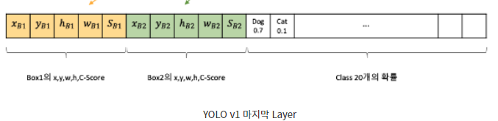
Yolo v1 한계
1. Anchor Box를 사용하지 않고, Cell 단위로 Bounding Box Regressor 과정을 통해 Box를 찾는다
=> Localization Error로 인해 성능이 낮아진다.
2. 각 Grid Cell에 대해 2개의 Bounding Box를 찾지만, Classification은 한 개에 대해서만 수행한다.
=> 겹치는 Object는 Detection하기 어렵다
3. 마지막 Layer Size가 7*7로 매우 작아서 큰 물체는 잘 찾지만, 작은 물체에 대해서는 잘 찾지 못한다.

Slide 22
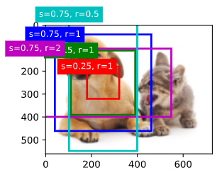
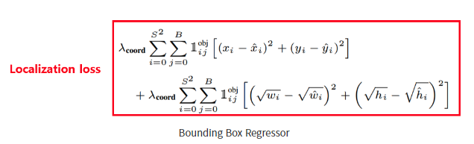
Anchor Box
이미지에서 다양한 형태의 Object를 Detection하기 위한 미리 정해진 크기와 비율을 가진 Bounding box
Yolo v1에서 Anchor Box를 사용하지 않고 Cell 단위에서
Bounding Box Regressor 과정을 통해 Box사이즈를 Object에 맞도록 조정
Notes:
만약 한 장의 이미지에 자전거 3x4와 강아지 1x2가 있다고 했을 때 하나의 Box(1x1)를 가지고 늘렸다 줄였다 하면서 조정해 주는 일은 쉬운일이 아니기에 여러 형태의 Anchor Box를 이용해 학습하는 것이 Localization에 더 유리합니다
다양한 크기의 비율을 가진 Box들 중 내가 가진 데이터의 Ground Truth를 가장 잘 대변할 Anchor Box의 개수와 크기를 미리 지정해 모델에 넣어주면된다. 좌측 그림에서는 파란색 Box가 Anchor Box로 가장 적합합니다.

Slide 23
Yolo v2에서 개선된 부분
1. 속도 개선
- BackBone으로 Darknet 19 모델을 사용하여 속도를 빠르게 유지 ( FPS 45 -> 40 )
2. 모든 Conv Layer 뒤에 Batch Normalization 적용 - mAP 약 2% 증가
Vanishing Gradient 문제 해결, Learning Rate를 키울 수 있기 때문에 더 빨리 수렴
Regularization 역할을 하기에 Dropout 기법 사용하지 않아도 된다는 장점
3. High Resolution Classifer - mAP 약 4% 증가
Yolo v1에서는 이미지 사이즈를 224*224로 Pre-train Classifier 모델을 그대로 사용하고,
실제 입력 받을 때는 448*448 사이즈의 고해상도 이미지를 사용하여 해상도가 맞지 않음
=> Yolo v2에서는 Classfier를 똑같이 224*224로 학습하고, 마지막 10 epoch정도는 448*448의 고해상도
이미지로 Fine tuning 함으로써 해결
4. Convolutional with Anchor Boxes
Box는 2개를 예측하고, Classification은 한 번만 수행했던 v1과 달리,
각 Grid Cell에 대해 5개의 Anchor Box를 예측
모든 Anchor Box에 대해 Classification을 수행 즉 Output tensor : 13x13x{(5+C}x5
=> mAP 69.5 -> 69.2 감소, Recall : 81 -> 88로 상승
Notes:
Vanishing Gradient : 은닉층을 많이 거칠수록 전달되는 오차가 크게 줄어들어 학습이 되지 않는 현상
배치 정규화 :

Slide 24
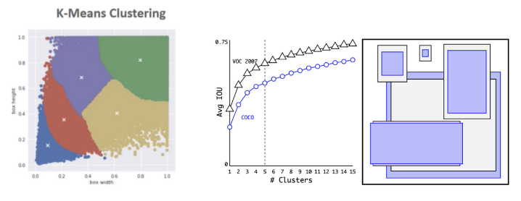
Yolo v2에서 개선된 부분
5. Dimension Cluster - Anchor 개수, 크기 탐색
GT들의 width와 height로 K-Means Clustering을 수행하고, 적절한 k개를 탐색
v2 논문에서의 k = 5 -> Anchor Box 수 = 5
각 Cluster의 Center point = Anchor Box의 사이즈
단, Clustering의 기준을 유클리디안 거리가 아닌 IOU기준으로 한다.
Notes:
위 Anchor Box의 개수와 크기는 고정이 아니라, 해결하고자 하는 데이터겟에 따라 GT를 가장 잘 대변할 수 있는 optimal anchor box를 탐색하여 결정합니다
optimal anchor box를 탐색하는 방법은 K-means Clustering을 활용합니다
Yolo v2 논문에서는 K를 5로 정했고, 이게 Anchor Box의 수가 된다
그리고, 각 Cluster의 center point가 Anchor Box의 사이즈가 된다.
단, Clustering의 기준을 유클리디안 거리가 아닌, IOU를 기준으로한다

Slide 25
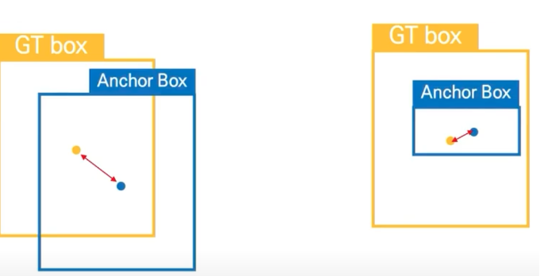
Yolo v2에서 개선된 부분
5. Dimension Cluster(2)
유클리디안 거리를 기준으로 유사도를 측정한다면 실제로는 왼쪽 박스들이 더 유사하지만,
오른쪽 박스들이 더 유사하다고 계산 될 것이기에, 유클리디안 거리가 아닌 IOU를 기준으로 Cluster를 구한다

Slide 26
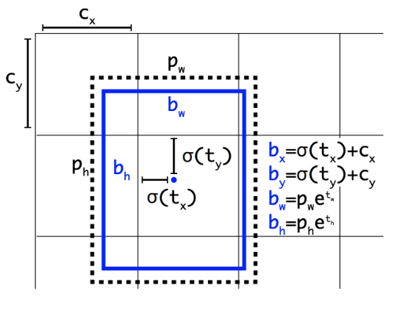
Yolo v2에서 개선된 부분 - Direct Location Prediction
Dimesion Cluster로 얻은 (tx, ty, tw, th, t0)
1.
: 미리 지정한 Anchor Box
3. 셀의 시작점
2.
: 예측하고자 하는 Box
: 사전에 정한 Anchor box의 크기
: ground truth에 가까워지도록 계속해서 학습되는 trained anchor box의 중심 좌표
4. sifmoid를 취한 tx,ty만큼 움직여 center point를 조정 :
sigmoid를 취했으므로 0~1사이만큼만 움직이기에 cell안에 center point가 항상 존재
- Box가 Cell을 벗어나 아무 위치에나 존재 -> 학습 초기 iteration시 모델이 불안정
=> Bounding Box Regression을 통해 얻은 에 Sigmoid 함수를 적용하여 Box의 중심점이 Cell 내에 존재하도록 한다.

Slide 27
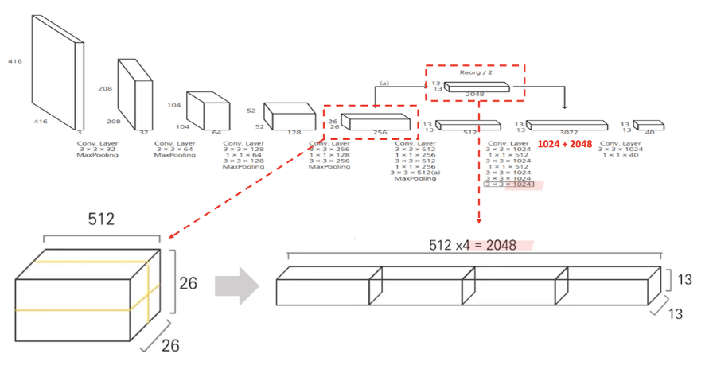
Yolo v2에서 개선된 부분
7. Fine-Grained Features - Feature map이 작을 때 큰 물체는 잘 예측하지만, 작은 물체는 예측하기 어려움
1) High Resolution으로 작은 물체 예측에 탁월
3 ) Concat한 13 X 13 X 2048 Feature map을 13 x 13 x 1024 feature map과 concat
2) 4개로 나누어 Concat

Slide 28
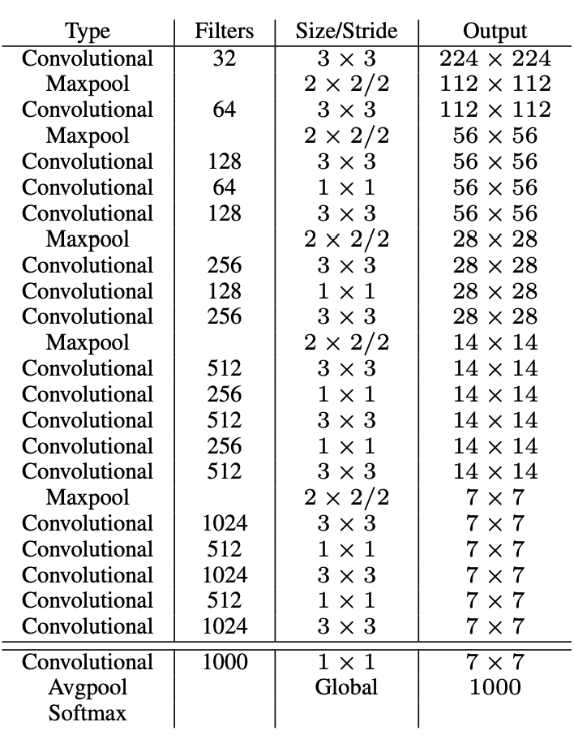
Yolo v2에서 개선된 부분
8. Multi - Scale Training
- Anchor Box를 이용해 Bounding Box를 예측하게 되면서 네트워크 구조가 conv and pooling layer로만 구성
- Fully connected layer가 없으므로 입력의 크기를 즉석에서 변경 가능
- 가장 작은 크기는 320x320, 가장 큰 크기는 608 x 608 (subsampling 비율이 32이기 때문에 32의 배수로 설정)

Slide 29
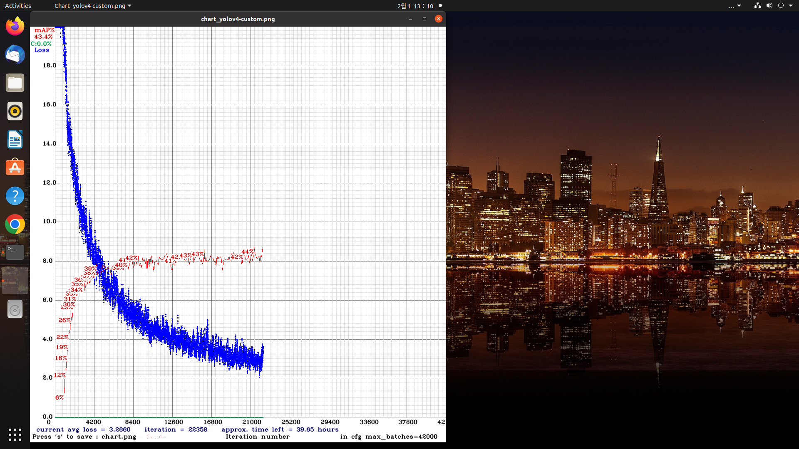
학습 진행 상황

Slide 30
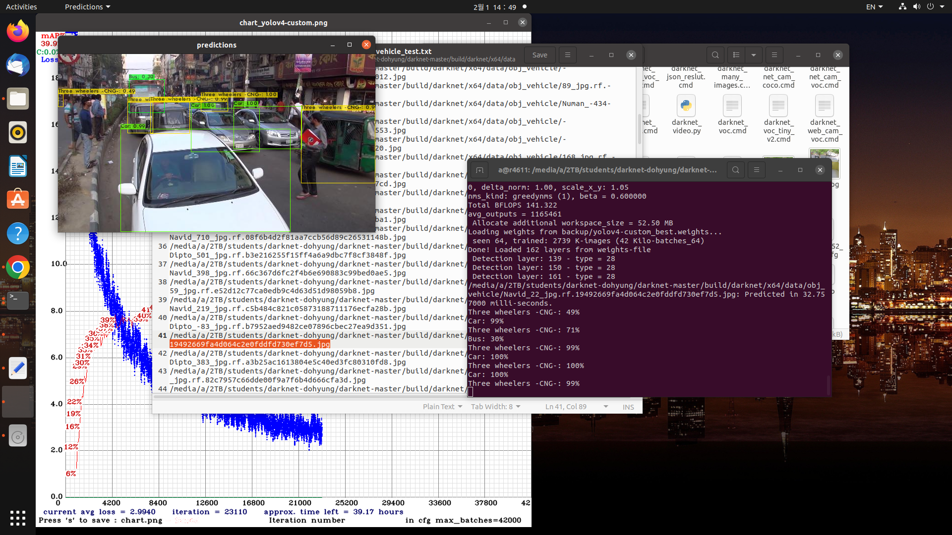
학습 진행 상황

Slide 31
To do List
1. 학습 데이터 accuracy 개선
2. 현재까지 나온 yolo version 별 한계점 및 개선 사항, 구조 파악
3. Action Reognition개념 및 알고리즘 파악

Slide 32
Reference
https://herbwood.tistory.com/17
https://m.blog.naver.com/sogangori/221011203855
https://leedakyeong.tistory.com/entry/Object-Detection-YOLO-v1v6-%EB%B9%84%EA%B5%90
https://yeomko.tistory.com/47
https://blog.naver.com/intelliz/221709190464
https://velog.io/@skhim520/YOLO-v2-%EB%85%BC%EB%AC%B8-%EB%A6%AC%EB%B7%B0
https://bokonote.tistory.com/11
https://arxiv.org/abs/1506.02640
https://arxiv.org/abs/1612.08242
https://arxiv.org/abs/1804.02767
https://arxiv.org/abs/2004.10934
https://herbwood.tistory.com/13

